Slide 1
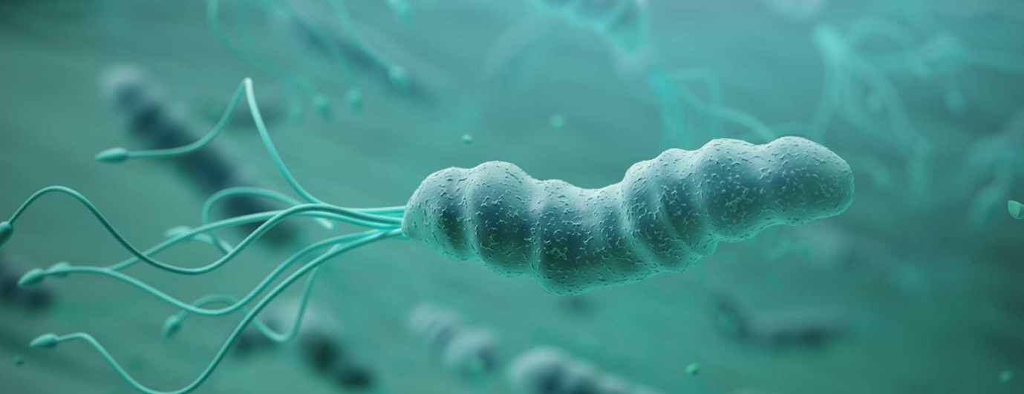
Helicobacter pylori behandeling Belgische consensus 2023 Maastricht VI consensus 2022 Regionaal resistentiepatroon
dr Frederik de Clerck
Gastro-enteroloog
De artsen van AZ Sint-Lucas hebben deze presentatie met zorg opgemaakt. De inhoud ervan is algemeen en indicatief.
AZ Sint-Lucas en de artsen zijn niet aansprakelijk voor eventuele vergissingen, tekortkomingen of onvolledigheid van deze presentatie.

Slide 2
Behandeling van Helicobacter pylori Waarom zo moeilijk?
Succes van de therapie afhangt van zeer vele variabelen:
1/ (Kennis van) lokale resistentie patroon
2/ Testen antibioticum gevoeligheid HP moeilijk
3/ Therapie is niet goedkoop (minimaal 21 euro – max 76 euro voor pt)
4/ Therapie heeft bijwerkingen
5/ Richtlijnen veranderen frequent (mede op geleide van evoluerende R)
6/ Sommige voorschriften zijn ingewikkeld (vele dozen, zelfde dozen, fouten bij arts, apotheek, pt)
7/ Beschikbaarheid van benodigde antibiotica
8/ Therapietrouw (dosis vergeten of therapie vroegtijdig stoppen)
9/ Therapie zeer ingewikkeld voor de patiënt (tot soms 140 pillen/kuur)
10/ Soms interacties met andere medicatie
11/ Penicilline allergie
12/ Suboptimaal gebruik antibiotica (duur therapie, inname frequentie en dosage)
13/ Suboptimale zuur suppressie

Slide 3
Geschiedenis
19-20e eeuw: meerdere rapporten “staafjes” / nut AB bij ulcera
1982: Marshall en Warren geslaagde kweek na lang paasweekend
1983: Veel scepticisme presentatie van Dr Marshall werd zelfs geweigerd op meeting van de Australische gastro society
1989: Oprichting Europese Helicobacter Studie groep
Maastricht consensus rapporten
2005: Nobelprijs geneeskunde Marshall en Warren
2012: Therapie voorbehouden voor pt met klinische manifestaties van Hp
2022: Behandeling voor alle Hp + patiënten

Slide 4
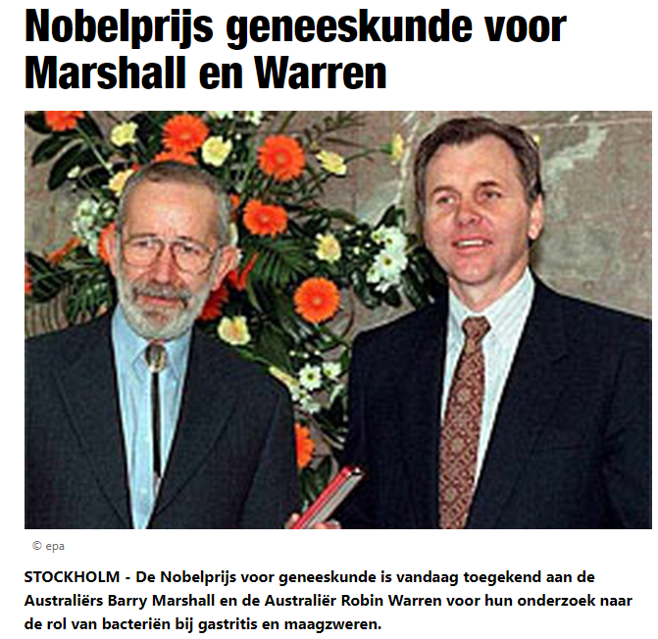
Geschiedenis
Barry Marshall
1951
Microbioloog
Robin Warren
1937
Anatoom patholoog

Slide 5
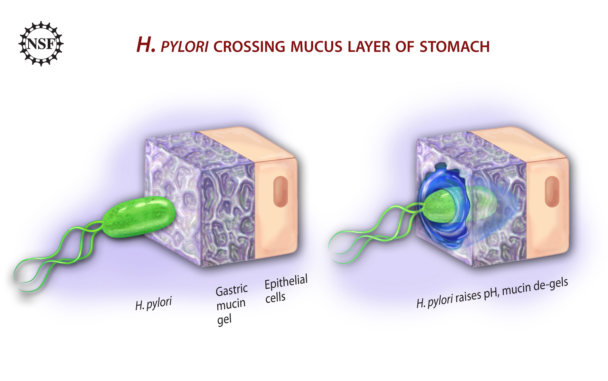
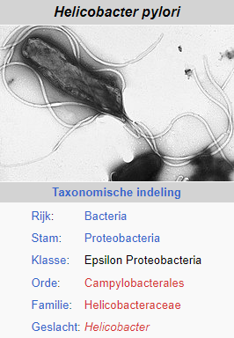
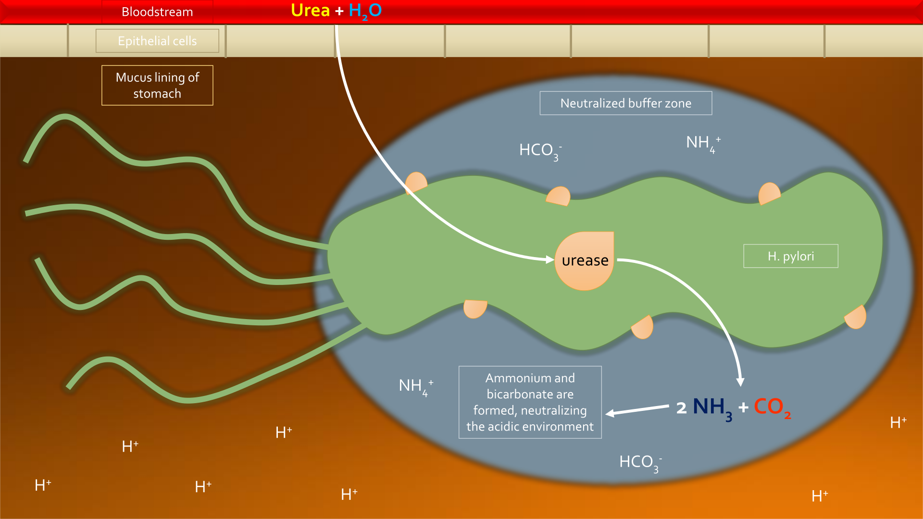
Helicobacter pylori
Spiraalvormige, gram negatieve bacterie met flagellen
Overleeft in het zure milieu van de maag
Leven in een ammoniak wolk = cytotoxisch geproduceerd via urease enzyme
Adhesines

Slide 6
Wereldwijde prevalentie van HP Dalende prevalentie
Notes:
Tgv betere eradicatie en verbetering hygiene en socio-economische status

Slide 7
Transmissie
Deels ongekend
> Infectie op kinderleeftijd
> Moeder op kind (< voedsel, water, huisdieren)
Kans op re-infectie is laag (1-2% in geïndustrialiseerde landen)

Slide 8
Wie testen
Peptische ulcera (heden en verleden)
Maagca (actief of familiaal)
MALT lymfoom (actief of familiaal)
Dyspepsie (CAVE effect op klachten in max 10% van de patiënten)
Voor chronisch gebruik van PPI (vb Barrett, GERD,…)
Voor (chronisch) gebruik van NSAID/Asa
Immune thrombocytopenische purpura (ITP)
Onverklaarde ferriprieve anemie/vit B12 tekort
Voorafgaand aan bariatrische heelkunde (gastric bypass)
1ste graadsverwanten en gezinsleden HP positieve patiënt (?)
Type 1 carcinogeen!

Slide 9
Hoe testen
30 euro (8 euro pt)
178 euro

Slide 10
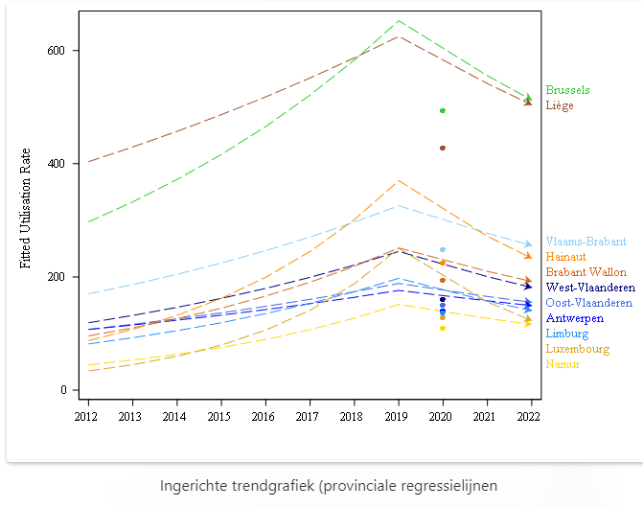
C13 ureum ademtest

Slide 11
Hoe testen
Stop PPI minstens 2 weken vooraf (zo mogelijk)
PPI verminderen de bacteriële load van HP
Kans op vals negatieve test (10-40%)
Geen antibiotica 4-6 weken vooraf
Kans op vals negatieve test

Slide 12
Behandeling Waarom (high dose) PPI
PPI’s worden gemetaboliseerd in de lever door cytochrome CYP2C19
Polymorfismes beïnvloeden farmacokinetica en farmacodynamica
Rapid, intermediate en poor metabolizers
Directe correlatie met “dwell time” van PPI in het plasma
Direct effect op niveau zuur suppressie
Effect op efficacteit van H. pylori eradicatie
Minder van belang bij verhoging van dosis
Hogere eradicatie met Vonoprazan (K competitieve zuur remmer – P-CAB)

Slide 13
Behandeling Waarom combinatie van verschillende antibiotica en PPI?
Synergistisch effect PPI en antibiotica
Antibiotica zijn stabieler en actiever bij hogere pH
Amoxicilline en clarithromycine zijn enkel bactericide voor actief delende bacteriën
niet delende bacteriën zullen niet gedood worden en recoloniseren de maag
Voor Amoxicilline is dosis frequentie van belang: tijd boven de MIC 50 is van belang (niet de concentratie)
Combinatie van antibiotica is effectiever en reduceert kans op falen door resistentie

Slide 14
Therapie Wat is de optimale behandelingsstrategie
Vraag: wat is de kans dat HP bij mijn patiënt clarithromycine resistent is?
Vroegere klassieke therapie: PPI + Clarithro + Amoxi
Resistentie stijgt in grote delen van de wereld
Triple therapy met Clarithro dient te worden verlaten als Clarithromycine resistentie > 15%
Effectieve therapie = succesvolle eradicatie >90%

Slide 15
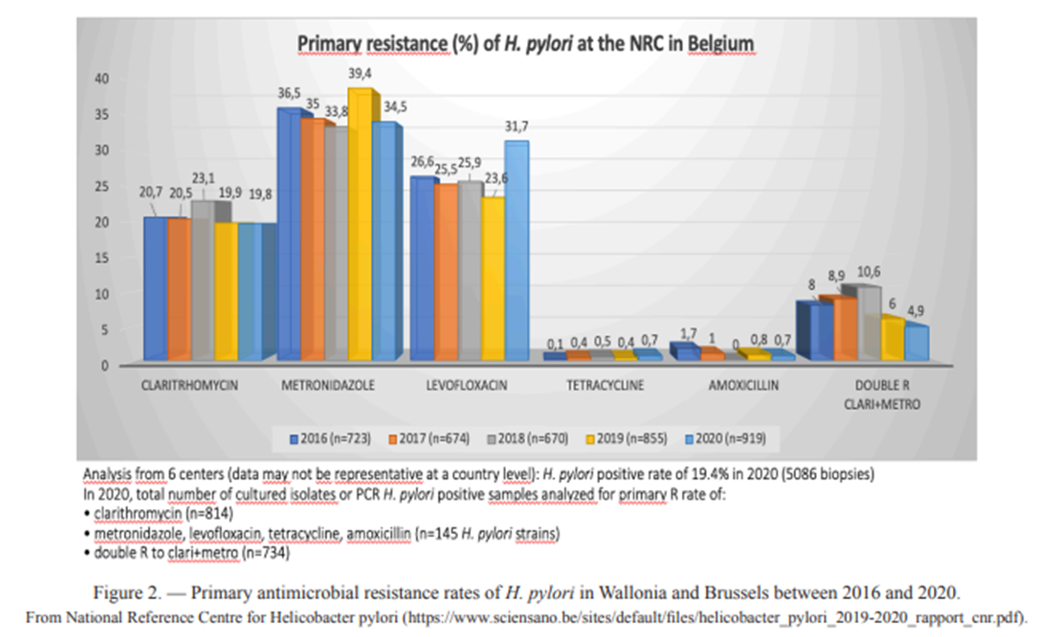
Therapie Clarithromycine resistentie: nationaal

Slide 16
Therapie Clarithromycine resistentie: Vlaanderen
Clarithromycine resistente Helicobacter pylori in Vlaanderen (Bonheiden)

Slide 17
Therapie Clarithromycine resistentie: Vlaanderen
Clarithromycine resisentie: 13,5 %
Metronidazole resitentie: 29.7%
Levofloxacin resistentie: 29.7%
Clarithromycine resistente Helicobacter pylori in Vlaanderen (West-Vlaanderen)

Slide 18
Therapie Clarithromycine resistentie: Vlaanderen
Clarithromycine resistente Helicobacter pylori in Gent
Eigen studie ter determinatie van lokale HP resistentie profiel
201 patienten
72 patienten (36%) HP positief waarvan
28 (23%) van Vlaamse origine --- 16% Claritro R
44 (57%) met buitenlandse roots --- 24% Claritro R
Triple therapy met Clarithro dient te worden verlaten als Clarithromycine resistentie > 15%
Duale resistentie Claritro + Metronidazole : 9%
Triple resistentie Claritro + Metronidazole + Levo : 2%
 | Ampi | Metro | Clarithro | LVX | Tetra | Rifabutine
N | 0 | 17 | 10 | 10 | 0 | 6
% | 0 | 31.5 | 18.5 | 18.5 | 0 | 11
Populatie resultaten zijn niet verplaatsbaar naar andere geografische regio’s met andere resistentiepatronen!

Slide 19
Therapie Belgische consensus HP management 2023
HP therapie refractair:
Consensus = na 2 correcte eradicatie pogingen

Slide 20
Therapie Maastricht VI consensus 2022

Slide 21
Therapie BAPCOC 2022
14d
=Tryplera
IEDEREEN met bewezen HP

Slide 22
Therapie Wat is de optimale behandelingsstrategie
Eerste optie:
Concomitante bismuth quadruppel therapie (BQT) gedurende 10 dagen + high dose krachtig PPI
Tryplera 4x3 co dd (1 doos – remgeld 76,35 €) +
Esomeprazole 2x40 mg dd (1 doos van 28 co – remgeld 2.46 €)
Voordeel: Eenvoudiger voor arts en patiënt (minder fouten, hogere compliance)
Nadeel: Duurder 76,35€ zonder PPI

Slide 23
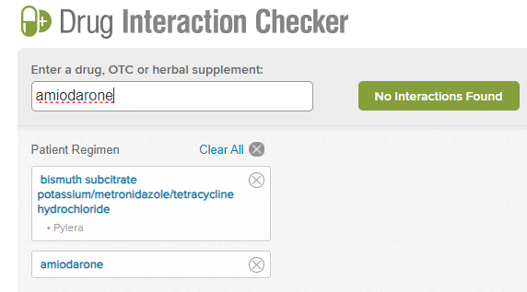
Therapie Praktische info
Tryplera + PPI
In te nemen na de maaltijd en voor het slapen
Samen met groot glas water
Vermijd melkproducten
Vermijd zon expositie (zonnebrand creme)
Vermijd alcohol
Let op voor interacties (interaction checker)
Niet bij zwangere vrouwen
Bismut geeft zwarte tong en stoelgang
GI bijwerkingen, hoofd- , spier- en gewrichtspijn

Slide 24
Therapie Wat is de optimale behandelingsstrategie
Kunnen we de kost drukken met een magistrale BQT (14 dagen)?
Bismuth(subnitraat of gallaat) 4x400 mg dd (30,29€) +
Tetracycline 4x500 mg dd (29€) +
Metronidazole 2x500 mg dd (1,6€) +
Esomeprazole 2x40 mg dd (2.46€)
+ Forfait magistrale bereiding (15,1 €)
Antwoord: Prijs antibiotica op zich (zonder prijs magistrale bereiding): 76 €
→ NEEN…

Slide 25
Therapie Wat is de optimale behandelingsstrategie
Voorschriften:
R/Bismuthsubgallaat 400mg pro gelula una
DT/ 56 gelules
S/ 4x1 dd gedurende 14 dagen
R/ Tetracycline Hydrochloride 500 mg pro gelula una (2x voorschrift Tetracycline 300 mg dozen van 56)
DT/ 56 gelules
S/ 4x1 dd gedurende 14 dagen
Metronidazole 500mg (2x voorschrift)
Dt/ 1 doos van 20
S/ 2x1 dd gedurende 14 dagen
R/ Esomeprazole 40 mg
DT/ 1 doos van 28 co
S/ 2x1dd gedurende 14 dagen

Slide 26
Therapie Wat is de optimale behandelingsstrategie
Tweede optie:
Concomitante non-bismuth quadruppel therapie (N-BQT) 14 dagen + high dose krachtig PPI
Amoxicilline 2x1g dd (1 doos van 30 co - remgeld 4,65 €) +
Clarithromycine 2x500 mg dd (2 dozen van 14 co’s - remgeld 2x7.71 €) +
Metronidazole 2x500 mg dd (2 dozen van 20 co - remgeld 2x 0,8€) +
Esomeprazole 2x40 mg dd) (1 doos van 28 co – remgeld 2.46 €)
Voordeel: goedkoper 21.67€ zonder PPI
Nadeel: niet volledig volgens “antibiotic stewardship”
1 van de 3 gebruikte antibiotica per definitie nutteloos maar noodzakelijk wanneer resistentie profiel niet gekend is

Slide 27
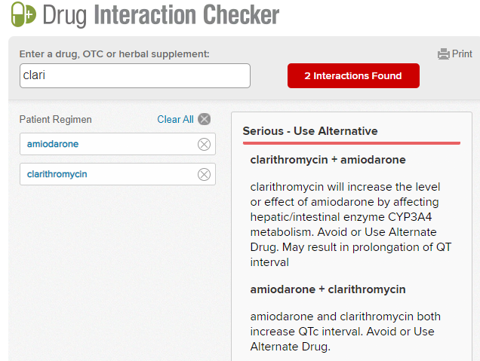
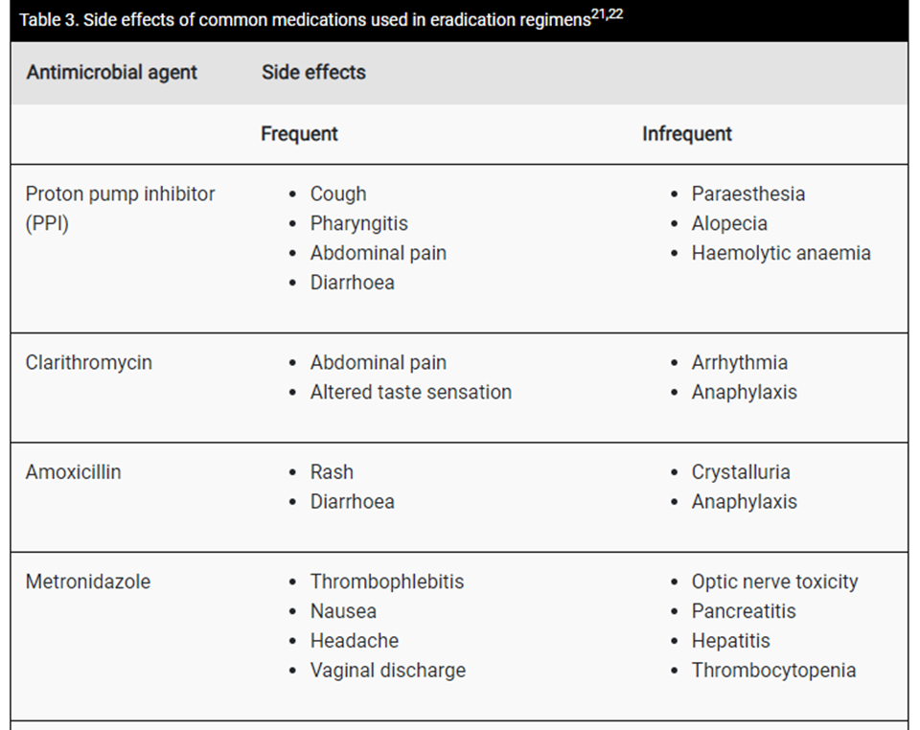
Therapie Praktische info
N-BQT + PPI
Interacties (interaction checker)
Bijwerkingen
Vermijd alcohol
Bij de maaltijd

Slide 28
Therapie Wat is de optimale behandelingsstrategie
Niet vergeten: nadien controle van succes te verrichten
Te vermijden:
Therapie minder dan 14d (behalve voor Tryplera)
Sequentiële en hybride therapie
Triple therapie met clarithromycine
Laag gedoseerde PPI

Slide 29
Take home messages
HP dient actief te worden opgespoord in bepaalde groepen patiënten
Elke patiënt met HP dient adequaat te worden behandeld om een zo hoog mogelijke kans op slagen te garanderen
Stijgende antibiotica resistentie – in onze streek Clarithro triple therapie te verlaten
BQT en N-BQT gedurende 10 resp 14 dagen genieten de voorkeur
Kans op symptoom controle igv dyspepsie is eerder laag: beloof niet teveel…
Leg uit wat het doel/belang is van de behandeling en spoor aan de therapie correct en volledig in te nemen - ook al zijn er bijwerkingen
Controleer op een correcte manier succes van eradicatie met een gevoelige test

